Slide 1
算法图解
20240916-
因为课程：Algorithms and Game Theory有大O表示法、枚举、贪心、动态规划等前置知识，所以赶快来找这本书看看了。

Slide 2
www.manning.com/books/grokking-algorithms或https://github.com/egonschiele/grokking_ algorithms
本书所有的示例代码都是使用Python 2.7编写的。

Slide 3
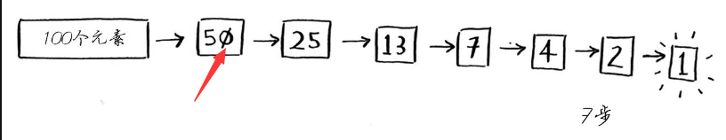
第一章
日本的0居然会画一个斜杠啊，很神奇。
100以内的数最多要几次？---7次，不是6次或8次 log₂100= 6.6438 不过不好说，如果是猜1-4的数，如果是1就是2次：2→1，如果是4就是3次：2→3→4。同理，64的话答案说是6次但我觉得也有7次的可能，不过O (n)是无疑的啦。
同样方法，如果是1-64（2⁶）最多需要猜几次？--6次
所以240000个单词要找，log₂240000=17.87往上取整18次

Slide 4
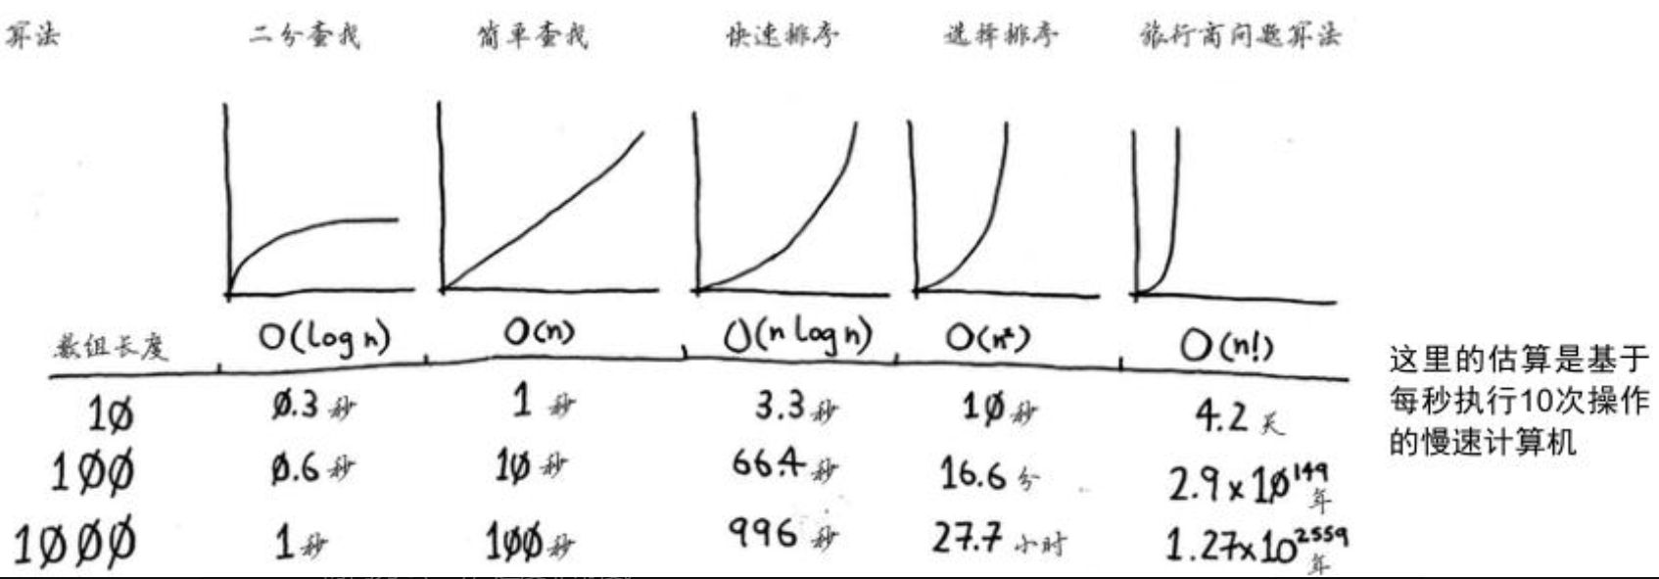
第一章 大O表示法(Big O notation)
O（logn） 对数时间 | 二分查找法 binary search | Chapter1—1到100内找数
O(n) 线性时间 | 简单查找simple search | Chapter1—1到100内找数
O(n!) | 旅行商问题 | Chapter1—旅行商问题
O(n²) | 选择排序法selection sort | Chap2—按播放量重建播放列表
O(nlogn) | 快速排序Quick sort | Chap4
至于O(1)， 意味着无论散列表包含一个元素还是10亿个元素，从其中获取数据所需的时间都相同。

Slide 5
第二章 选择排序
他虽然讲了很多数组和链表的差异（用表格可以很快说明），但python实际上是list多而不是ndarray
 | 数组 | 链表 | 链表数组
读取 | O(1) | O(n)
插入 | O(n) | O(1)
删除 | O(n) | O(1)

Slide 6
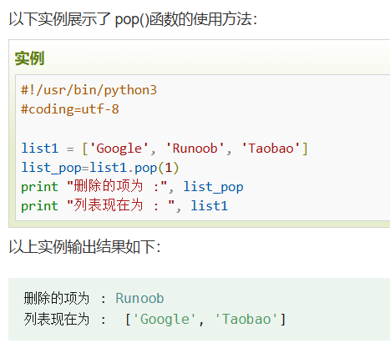
第二章 选择排序
从无序的”歌曲—播放量列表”中整理出按播放量排序的新列表需要多少操作数： O(n²)
你说得没错，并非每次都需要检查n个元素。第一次需要检查n个元素，但随后检查的元素数依次为n  1, n – 2, …, 2和1。平均每次检查的元素数为1/2 × n，因此运行时间为O(n × 1/2 × n)。但大O表示法省略诸如1/2这样的常数
List.pop()函数

Slide 7
第三章 递归recursion
Repeat
Loop | 循环 | While 满足条件下的重复
Iterate | 迭代 | For 按顺序访问列表内每一项
Traversal | 遍历 | 访问 树中每个节点且只访问一次
recursion | 递归 | 函数 调用 自身 栈（内存占用高）
开盒找祖母的钥匙，很常见的整蛊游戏。——loop or recursion 都可以，是不是所有的recursion都可以用loop 或者 iterate写呢？有些比如阶乘factorial 都可以，但有些只是recursion好-哪些？深度优先、分而治之、递归树→也回答了为什么第三章在4种中独厚recursion，和后面的快排、图与广度深度优先等算法有关
loop、iterate、traversal和recursion这几个词_遍历 英文-CSDN博客

Slide 8
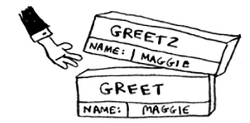
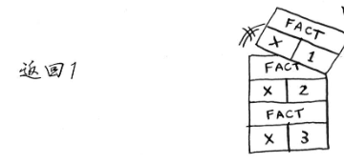
前面循环要点是有个box_pile
后面recursion要点是有退出机制：基线条件base case，而不仅仅有递归条件recursive case——忽然发现人类社会不就是这种recursion？ 内卷就是缺乏baseline condition
调用栈 call stack 这不仅仅是调用自身，而是调用任何函数时的结构。Greet()中包含了greet2()、bye()俩函数，那么函数的变量等整个所占的内存一块一块，是按照栈的形式来的——
而递归函数也call stack！

Slide 9
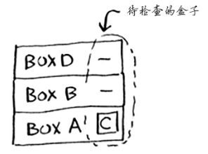
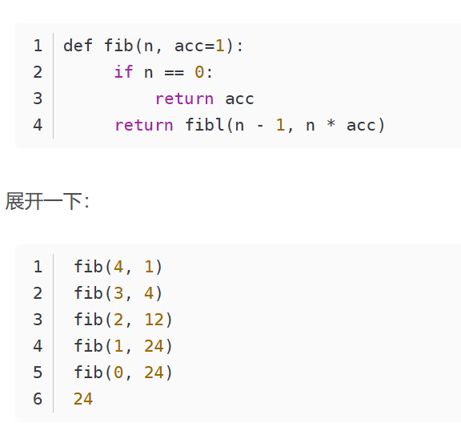
祖母的盒子就有点类似深度优先遍历而不是loop类似的广度优先遍历了
但是call stack的问题是占用内存过大，怎么办？——尾递归
什么是尾递归？尾递归和普通递归的区别是什么?-CSDN博客

Slide 10
第四章 快速排序 分而治之divide and conquer(D&C)
Recursion--(include)--→D&C-----(include)--→Quicksort
例子1：每次调用要缩小问题的规模—这不是和DP一样的口吻么？？异同在哪——我暂时的理解是，D&C确确实实是把问题本身（比如土地面积大小）变小了，而DP倒是从背包小容量开始考虑去推广到大容量问题
欧几里得算法？？？这是最大公因数的原理吗？https://www.khanacademy.org/ computing/computer-science/ryptography/modarithmetic/a/the-euclidean-algorithm

Slide 11
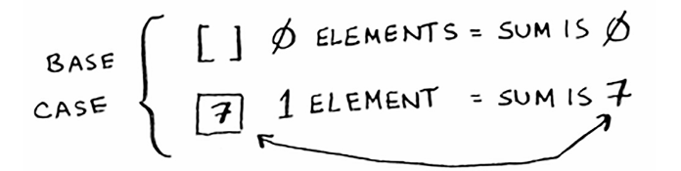
例子2——这个便于理解为什么base case 要叫base case---求纯数数组元素之和
编写涉及数组的递归函数时，基线条件通常是数组为空或只包含一个元素。
Haskell：Haskell等函数式编程语言没有循环，因此你只能使用递归来编写这样的函数

Slide 12
习题感受
写尾递归的区别在函数内return 的对象，
第一个return的对象或者是0——recursive，或者是total——tail_recursive
第二个return的对象：recursive是return n*func(arr)，而tail_recursive是return 的func(arr,n*app(arr))，一个n是函数外一个是函数内
做了4.1和4.2，先跳过4.3和4.4了
Wok二分查找也是一种D&C么

Slide 13
C语言标准库中的函数qsort实现的就是快速排序。
快速排序quick sort的思路：
(1) 选择基准值pivot。
(2) 将数组分成两个子数组：小于基准值的元素和大于基准值的元素。
(3) 对这两个子数组进行快速排序。
归纳推理inductive proofs 包括两部分：the base case and the inductive case——为什么忽然说；归纳推理呢？是要说qsort是对任意长度的数组都有用：
在基线条件中，我证明这种算法对空数组或包含一个元素的数组管用。
在归纳条件中，我证明如果快速排序对包含一个元素的数组管用，对包含两个元素的数组也将管用，以此类推。因此，快速排序对任何长度的数组都管用。

Slide 14
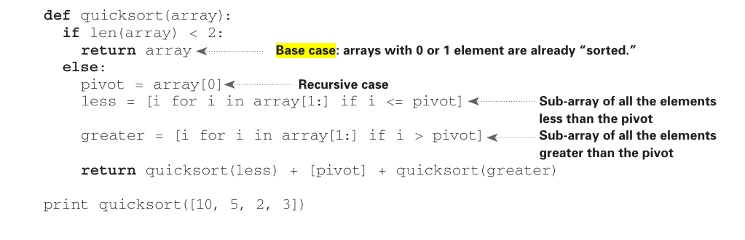
这个qsort我就先不复现了

Slide 15
为什么quick sort（注意，书本有时候翻译成快速排序，有时候又翻译成快速查找）比merge sort 更好？
快速查找的常量比合并查找小，它们的运行时间都为O(n log n)，快速查找的速度将更快。
因为相对于遇上最糟情况，Qsort遇上平均情况的可能性要大得多。
Qsort最糟是O（n）层栈（simple search）*每层O（n）次移动=O(n²) (selection sort)，比如原本就有序了而pivot选择数组第一个数。最好是O（logn）层(binary search)*每层O(n)次移动=O(nlogn)，原本就有序了然后从正中间划分。当然随机选pivot也是这个O(nlogn)

Slide 16
习题(right)
4.5 O(n)
4.6 O(n)
4.7 O(1)
4.8 O(n²)

Slide 17
第五章 散列表 hash table
用银行员报苹果单价这个例子太好了，从而引出为啥要散列表——我们想要O(1)!
怎么实现的呢？应用的就是数组索引来search是O(1)——如前文所说，而散列函数就是要获取index的。它通过三个前提实现了一定能命中：
（1）相同的input获得相同的index——consistent一致性。
（2）不同的input获得不同的index
（3）获得的index一定在数组框定的范围内
Python中如何实现？——字典a=dict() 然后a[“hello”]=1

Slide 18
Exercise
所以exercise 中显然5.1不满足（2），5.2不满足（1），5.3满足，5.4应该不满足毕竟有可能有不同数组但长度相同
Consistent ,Not consistent , Not consistent , Consistent ——这道题问的是“是否consistent”也就是只问了是不是same input→same output

Slide 19
phone_book = {}与phone_book = dict()等效
散列表适合用于：
模拟映射关系； （电话簿、DNS）
防止重复； (投票案例)
缓存/记住数据，以免服务器再通过处理来生成它们。 （Amazon缓存主页,about等）
冲突collision
O(1) 意味着无论散列表包含一个元素还是10亿个元素，从其中获取数据所需的时间都相同。

Slide 20
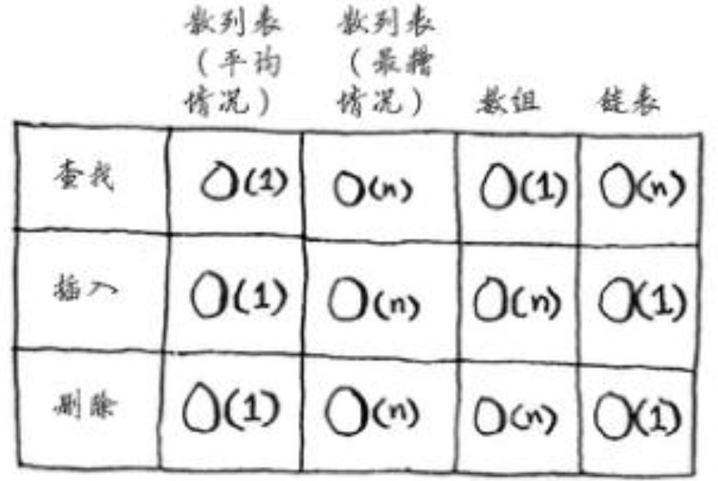
兼具数组和列表功能的散列表hash table出现了！但是就必须要减少最糟情况出现，即减少collision
A low load factor 填装因子
A good hash function 散列函数 比如使用SHA function
Load factor是什么？ 待填入元素个数/散列表（数组形式啦）长度 如果差不多1就要调整长度了

Slide 21
练习
5.5
5.6
5.7

Slide 22
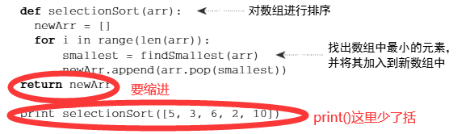
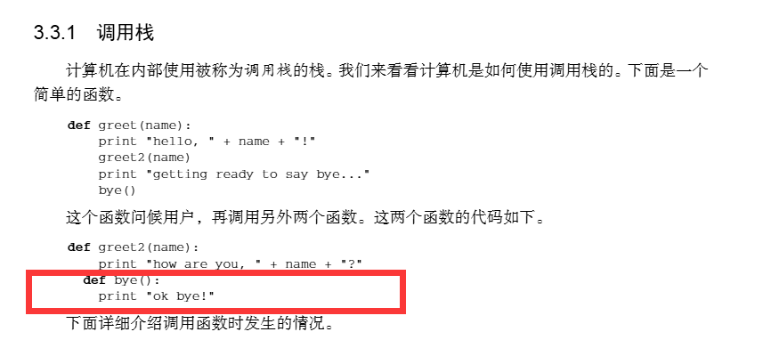
勘误
第二章P28代码：
第三章P34代码又没缩进：

Slide 23
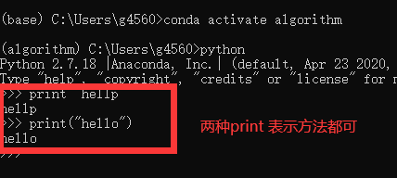
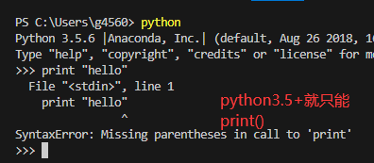
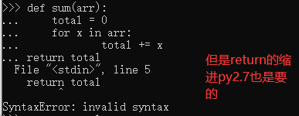
哦print那个是python版本问题

